Slide 1
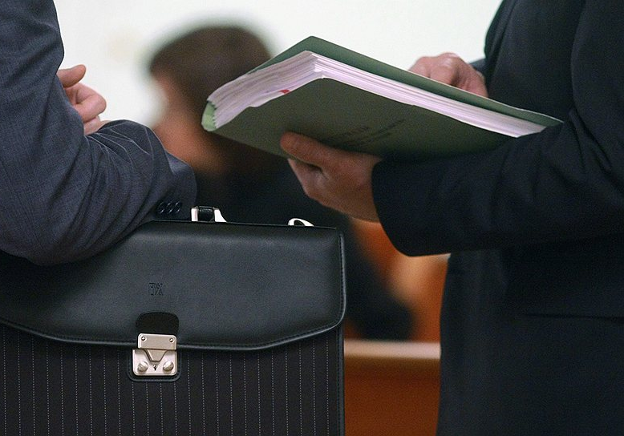
Оценка правоприменения нормативных правовых актов, изданных в целях реализации дорожной карты
«Доступ МСП к закупкам»

Slide 2
Описание методологического подхода к проведению исследования
Цель исследования:
Оценить практику правоприменения в субъектах Российской Федерации нормативных правовых актов, изданных в целях реализации «дорожных карт», разработанных в рамках национальной предпринимательской инициативы по улучшению инвестиционного климата в Российской Федерации.
Методы исследования:
Количественный метод: формализованное телефонное интервью с использованием структурированных опросных листов – анкет.
Основание для проведения исследования:
пункт 19 перечня поручений по реализации Послания Президента Российской Федерации Федеральному Собранию Российской Федерации от 8 декабря 2015 г. № Пр-2508, распоряжение Правительства Российской Федерации от 6 сентября 2012 г. № 1613-р.
Этап 2 исследования был проведен в июне-июле 2017 года

Slide 3
85% опрошенных осведомлены о том, что при участии в торгах для субъектов малого и среднего предпринимательства участник должен предоставить сведения из единого реестра субъектов МСП.
Знаете ли Вы, что при участии в торгах, проводимых заказчиком только для субъектов малого и среднего предпринимательства, участник должен представить сведения из единого реестра субъектов МСП?
(в %, один вариант ответа)
Принимали ли Вы участие в торгах, проводимых заказчиками только для субъектов МСП, после 1 января 2016 г.?
(в %, один вариант ответ)
Сколько раз Вы принимали
участие в таких процедурах?
(в %, один вариант ответ,
вопрос задавался тем, кто принимал
участие в торгах)
Постановление Правительства Российской Федерации от 11 декабря 2014 г. №1352 «Об особенностях участия субъектов малого и среднего предпринимательства в закупках товаров, работ, услуг отдельными видами юридических лиц».

Slide 4
61% участвовавших в торгах только для субъектов МСП отметили, что, принимая участие в торгах, всегда заполняли декларацию о соответствии критериям отнесения к субъектам МСП, ещё 20% - заполняли декларацию не во всех торгах.
Принимая участие в подобных торгах, Вы заполняли декларацию о соответствии критериям отнесения к субъектам МСП?
(в %, один вариант ответа, вопрос задавался тем, кто принимал участие в торгах для субъектов МСП)
81%
Постановление Правительства Российской Федерации от 11 декабря 2014 г. №1352 «Об особенностях участия субъектов малого и среднего предпринимательства в закупках товаров, работ, услуг отдельными видами юридических лиц».

Slide 5
У половины участников торгов, проводимых только для субъектов МСП, заказчики не требовали никаких дополнительных документов, кроме декларации (53%).
15% опрошенных отмечают, что в целях подтверждения соответствия критериям отнесения к субъектам МСП, заказчик во всех случаях требовал другие документы.
Требовали ли от Вас заказчики другие документы (кроме декларации) в целях подтверждения соответствия критериям отнесения к субъектам МСП?
(в %, один вариант ответа, вопрос задавался тем, кто принимал участие в торгах для субъектов МСП)
Какие именно документы требовалось еще предоставить? (в %, открытый вопрос, вопрос задавался тем, от кого требовали другие документы (кроме декларации) в целях подтверждения соответствия критериям отнесения к субъектам МСП)
Выписка из налоговой Заявка Полный пакет учредительных документов Бухгалтерские документы Анкета с реквизитами Подтверждение о включении в реестр малых предприятий Учредительные документы Устав предприятия Среднесписочная численность сотрудников Диплом об образовании
Постановление Правительства Российской Федерации от 11 декабря 2014 г. №1352 «Об особенностях участия субъектов малого и среднего предпринимательства в закупках товаров, работ, услуг отдельными видами юридических лиц».

Slide 6
Перечни закупок, по мнению 68% опрошенных, являются в той или иной степени достаточными, либо требуют дополнения небольшим количеством позиций.
Как Вы считаете, утверждаемые заказчиками Перечни закупок являются достаточными или их можно было бы расширить другими позициями товаров, работ и услуг?
(в %, один вариант ответа, вопрос задавался тем, кто принимал участие в торгах для субъектов МСП)
68%
Постановление Правительства Российской Федерации от 11 декабря 2014 г. №1352 «Об особенностях участия субъектов малого и среднего предпринимательства в закупках товаров, работ, услуг отдельными видами юридических лиц»

Slide 7
Большинство опрошенных предпринимателей (76%) получают информацию о потенциальных заказчиках, осуществляющих закупки у субъектов МСП, через Единую информационную систему в сфере закупок (www.zakupki.gov.ru).
Где Вы, как правило, получаете информацию о потенциальных заказчиках, осуществляющих закупки у субъектов МСП?
(в %, вопрос задавался тем, кто принимал участие в торгах для МСП, от 1 до 3 ответов)
Постановление Правительства Российской Федерации от 11 декабря 2014 г. №1352 «Об особенностях участия субъектов малого и среднего предпринимательства в закупках товаров, работ, услуг отдельными видами юридических лиц»

Slide 8
Обеспечение на участие в закупке хотя бы один раз требовалось 89% опрошенных предпринимателей. Из них для 62% предпринимателей был предоставлен выбор способа обеспечения в соответствии с условиями конкурсной процедуры.
Требовалось ли обеспечение на участие в закупке?
(в %, один вариант ответа, вопрос задавался тем, кто принимал участие в торгах для МСП)
Предоставлялось ли в соответствии с условиями конкурсной процедуры право выбора способа обеспечения?
(в %, вопрос задавался только представителям тех компаний, которые принимали участие в торгах, где требовалось обеспечение на участие в закупке, один вариант ответа)
89%
62%
Постановление Правительства Российской Федерации от 11 декабря 2014 г. №1352 «Об особенностях участия субъектов малого и среднего предпринимательства в закупках товаров, работ, услуг отдельными видами юридических лиц»

Slide 9
Всегда или в большинстве случаев при победе или проигрыше на торгах соблюдается срок возврата обеспечения заявки (не более 7 рабочих дней со дня заключения договора), это отметили 79% опрошенных предпринимателей.
В случае победы на торгах, был ли соблюден срок возврата обеспечения заявки (не более 7 рабочих дней со дня заключения договора)?
(в %, один вариант ответа, вопрос задавался тем, кто принимал участие в торгах для МСП)
В случае Вашего проигрыша на торгах, был ли соблюден срок возврата обеспечения заявки (не более 7 рабочих дней со дня подписания протокола)?
(в %, один вариант ответа, вопрос задавался тем, кто принимал участие в торгах для МСП)
79%
79%
Постановление Правительства Российской Федерации от 11 декабря 2014 г. №1352 «Об особенностях участия субъектов малого и среднего предпринимательства в закупках товаров, работ, услуг отдельными видами юридических лиц»

Slide 10
В абсолютном большинстве случаев при победе компании на торгах был соблюден срок заключения договора на осуществление закупки (84%).
В случае победы вашей компании на торгах, был ли соблюден срок заключения договора на осуществление закупки (не более 20 рабочих дней с даты принятия заказчиком решения о заключении договора)?
(в %, вопрос задавался тем, кто побеждал в торгах, один вариант ответа)
Постановление Правительства Российской Федерации от 11 декабря 2014 г. №1352 «Об особенностях участия субъектов малого и среднего предпринимательства в закупках товаров, работ, услуг отдельными видами юридических лиц»

Slide 11
64% опрошенных предпринимателей отметили, что срок по оплате товара со стороны заказчика соблюдается. Среднее время срока осуществления оплаты среди тех, кто указал, что в большинстве случаев сроки оплаты поставленных товаров не соблюдаются – 83 рабочих дня.
Вспомните, в течение какого срока Вам была осуществляли оплата?
(вопрос задавался ответившим, что сроки оплаты поставленных товаров и услуг в большинстве случаев не соблюдаются, один вариант ответа, среднее значение)
Показатели
2016 года
37 РАБОЧИХ ДНЯ (среднее значение)
Показатели
2017 года
83 РАБОЧИХ ДНЯ (среднее значение)
46 дней
Постановление Правительства Российской Федерации от 11 декабря 2014 г. №1352 «Об особенностях участия субъектов малого и среднего предпринимательства в закупках товаров, работ, услуг отдельными видами юридических лиц»

Slide 12
14% опрошенных являются участниками программ партнёрства.
Из тех, кто участниками не является, 83% выразили заинтересованность в участии в подобных программах.
Являетесь ли Вы участником подобных программ партнерства?
(в %, один вариант ответа)
Заинтересованы ли Вы в участии подобных программ партнерства?
(в %, вопрос задавался только представителям тех компаний, которые не являются участниками программ партнёрства, один вариант ответа)
Постановление Правительства Российской Федерации от 11 декабря 2014 г. №1352 «Об особенностях участия субъектов малого и среднего предпринимательства в закупках товаров, работ, услуг отдельными видами юридических лиц»

Slide 13
Закупочная деятельность Государственной компании «Автодор»
Размещение информации о закупках в Единой информационной системе в сфере закупок www.zakupki.gov.ru, на интернет-сайте Государственной компании «Автодор» www.russianhighways.ru, на сайте электронной торговой площадки www.etp-avtodor.ru.
Основные преференции для МСП, предоставляемые ГК «Автодор»:
Предусмотрена возможность выбора способа внесения обеспечения между внесением денежных средств или представлением банковской гарантии
Срок заключения договора 20 рабочих дней
Максимальный срок оплаты по договору 30 календарных дней
Всегда представляется авансирование победителю – участнику Программы партнерства в размере 30%
Политика ГК «Автодор» направлена на поддержку и развитие малых и средних компаний, занятых в транспортной отрасли.

